Slide 1





PHÒNG GIÁO DỤC & ĐÀO TẠO HUYỆN TIÊN LÃNG
TRƯỜNG THCS TIÊN THANH
NHIỆT LIỆT CHÀO MỪNG CÁC THẦY CÔ GIÁO VỀ DỰ
HỘI THI GIÁO VIÊN DẠY GIỎI CẤP TRƯỜNG
NĂM HỌC: 2024 - 2025
LỊCH SỬ VÀ ĐỊA LÍ 6
GIÁO VIÊN THỰC HIỆN: NGUYỄN THỊ THU THỦY
Tiên Thanh, ngày 11-14 tháng 11 năm 2024

Slide 2

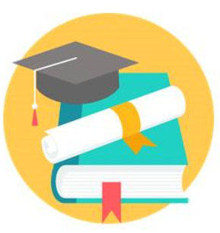
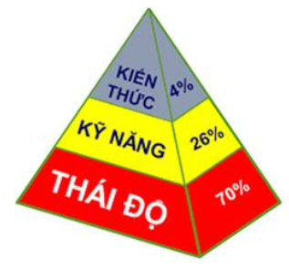
MỤC TIÊU BÀI HỌC
KIẾN THỨC
Chuyển động của Trái Đất quanh Mặt Trời.
Hệ quả chuyển động của Trái Đất quanh Mặt trời.
NĂNG LỰC
Biết sử dụng sơ đồ để mô tả chuyển động của Trái Đất quanh
Mặt Trời
Trình bày được hiện tượng mùa trên TĐ; hiện tượng ngày đêm
dài ngắn theo mùa.

Slide 3

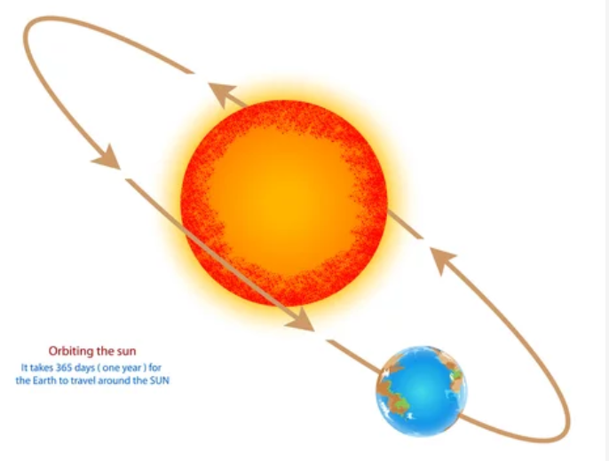
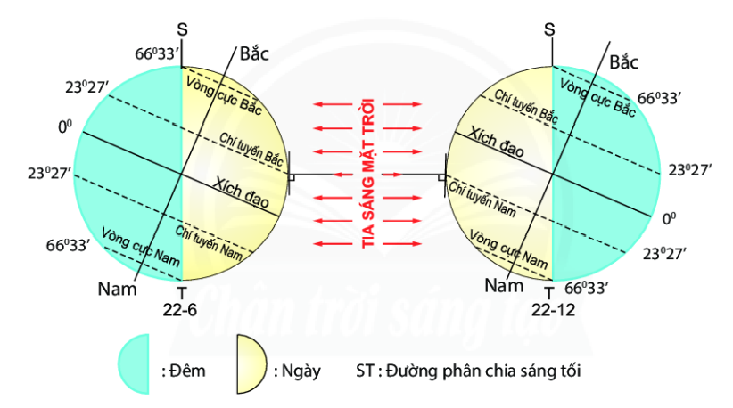
1
Chuyển động của Trái Đất quanh Mặt Trời
2
Hệ quả chuyển động của Trái Đất quanh Mặt Trời

Slide 4

1
Chuyển động của Trái Đất quanh Mặt Trời
Notes:
Yêu cầu HS quan sát video Chuyển động của Trái Đất quanh mặt trời.

Slide 5
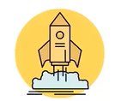


1
Chuyển động của Trái Đất quanh Mặt Trời
HOẠT ĐỘNG NHÓM
- Quan sát hình 7.1, kết hợp với thông tin đoạn video sau hoàn thiện thông tin phiếu học tập
PHIẾU HỌC TẬP
Hướng chuyển động | Thời gian | Hình dạng quỹ đạo | Hướng nghiêng và góc nghiêng của trục
HĐ: Nhóm
Thời gian ( 2 phút)

Slide 6
TIÊU CHÍ ĐÁNH GIÁ:
- Có 4/4 câu trả lời đúng,trình bày đẹp: Hoàn thành tốt.
- Có 3/4 câu trả lời đúng: Hoàn thành.
- Có 1-2/4 câu trả lời đúng hoặc tất cả các câu trả lời sai: Không hoàn thành.
Notes:
Yêu cầu HS quan sát video Chuyển động của Trái Đất quanh mặt trời.

Slide 7
Thảo luận
Notes:
Yêu cầu HS quan sát video Chuyển động của Trái Đất quanh mặt trời.

Slide 8
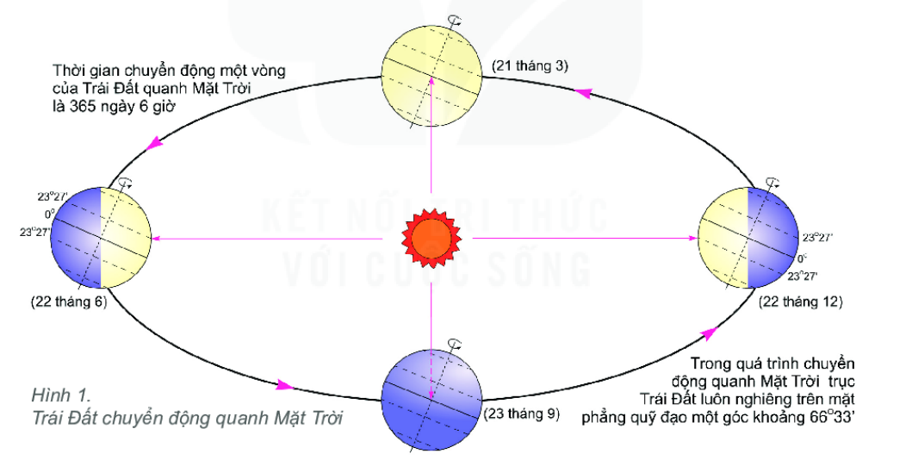
1
Chuyển động của Trái Đất quanh Mặt Trời
Hình 1. Trái Đất chuyển động quanh Mặt Trời

Slide 9
1
Chuyển động của Trái Đất quanh Mặt Trời
PHIẾU HỌC TẬP
Hướng chuyển động | Thời gian | Hình dạng quỹ đạo | Hướng nghiêng và góc nghiêng của trục
Một vòng quanh
Mặt Trời là 365 ngày,
6 giờ.
Hình elip
gần tròn.
Từ Tây sang Đông
Không thay đổi trên
mặt phẳng quỹ đạo một góc là 66⁰33’

Slide 10

1
Chuyển động của Trái Đất quanh Mặt Trời
- Trái Đất chuyển động quanh Mặt Trời theo hướng từ Tây sang Đông, theo quỹ đạo có hình Elip gần tròn.
Thời gian chuyển động 1 vòng trên quỹ đạo là 365 ngày 6 giờ.
Hướng nghiêng và góc nghiêng của trục: không thay đổi trên mặt phẳng quỹ đạo một góc 66⁰33’.

Slide 11
EM CÓ BIẾT
Thời gian Trái Đất chuyển động một vòng quanh Mặt Trời là 365 ngày, 6 giờ nhưng để làm lịch cho tiện người ta chỉ lấy tròn 365 ngày. Như vậy, cứ 4 năm lại thừa ra 1 ngày đó là năm nhuận, tháng 2 của năm nhuận có 29 ngày.
TÍNH NĂM NHUẬN THEO DƯƠNG LỊCH
- Những năm dương lịch nào chia hết cho 4 thì năm đó là năm nhuận.

Slide 12

*
TRÒ CHƠI
TIẾP SỨC
- Từ năm 2000 đến năm 2030 có những năm nào là năm nhuận?
HĐ: Nhóm
Thời gian ( 2 phút)

Slide 13

LUYỆN TẬP
VÀ VẬN DỤNG

Slide 14

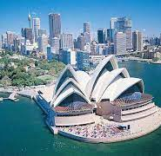
Em hãy tìm và trình bày những bài hát, bài thơ hoặc sáng tác thơ, vẽ tranh, viết đoạn văn … với chủ đề về “Trái đất”.

Slide 15


1
Xem lại bài đã học
DẶN DÒ
2
Hoàn thành bài tập SGK
Chuẩn bị bài tiết 2: Hệ quả chuyển động của Trái Đất quanh Mặt Trời
3

Slide 16


Slide 17
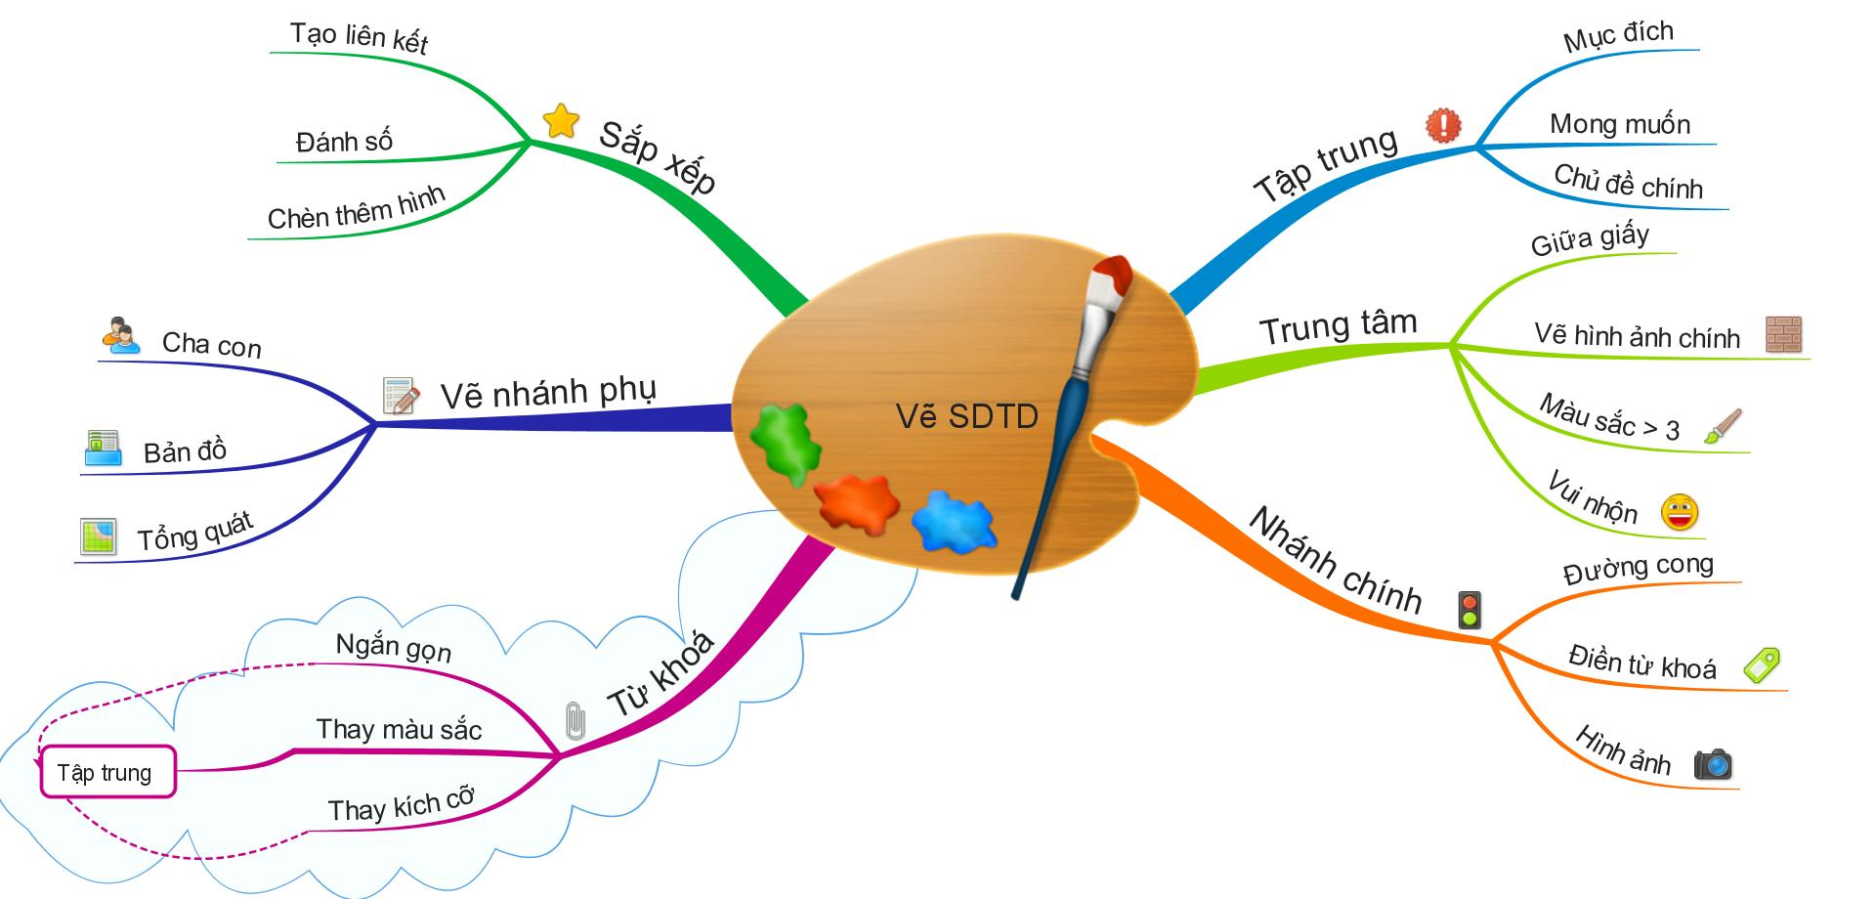
TÔI LÀ NHÀ ĐỊA LÍ TÀI BA
Căn cứ vào nội dung bài học. Hãy vẽ sơ đồ tư duy tóm tắt nội dung bài học

